Slide 1

Lec13：数据流风格的软件架构 Software Architecture with Data Flow Style
课程编号：SE33004（2020版培养计划）
授课对象：21级软件工程（04-06班）
主讲教师：辛国栋
Email：gdxin@hit.edu.cn
Notes:
调停者
常见释义
英[ˈmiːdieɪtə(r)] 美[ˈmiːdieɪtər]

Slide 2
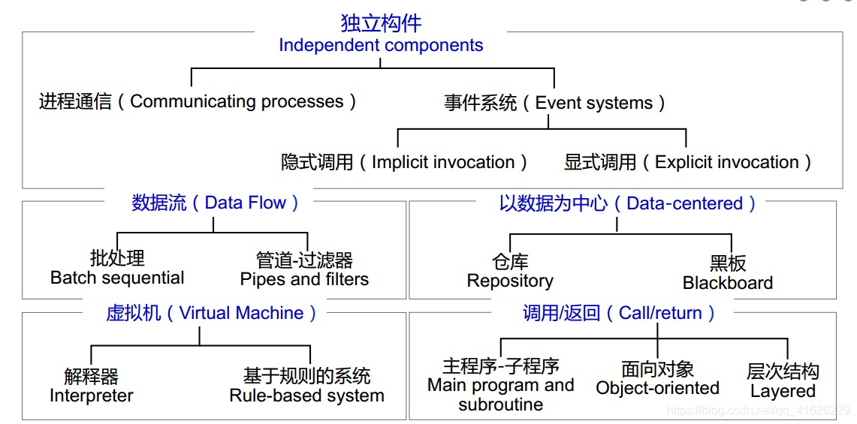
回顾：传统软件架构风格

Slide 3
数据流风格软件架构示例程序
# 数据输入组件 def input_component(): data = get_input_data() return data # 数据转换组件 def trans_component(data): transformed_data = transformation(data) return transformed_data # 数据处理组件 def process_component(data): result = process_data(data) return result # 数据输出组件 def output_component(result): display_result(result)
# 主函数，按照数据流顺序调用组件 def main():
# 数据输入 data = input_component()
# 数据转换 transformed_data = trans_component(data)
# 数据处理 result = process_component(transformed_data)
# 数据输出 output_component(result)
# 调用主函数启动程序 main()

Slide 4
数据流风格软件架构的概念
当数据到达时，组件被激活，而无数据的时候，就休眠
Processing elements
Data flows
Input
Output
Input
Output
数据流风格的拓扑结构

Slide 5
数据流风格软件架构的概念
数据可以以任意方式流动；关注近似线性的数据流，或有限度的循环数据流。
数据流系统中的近似线性的数据流
数据流系统中的有限度的循环数据流。

Slide 6
1. 数据流风格之批处理软件架构 Batch Processing Software Architecture for Data Flow Style

Slide 7
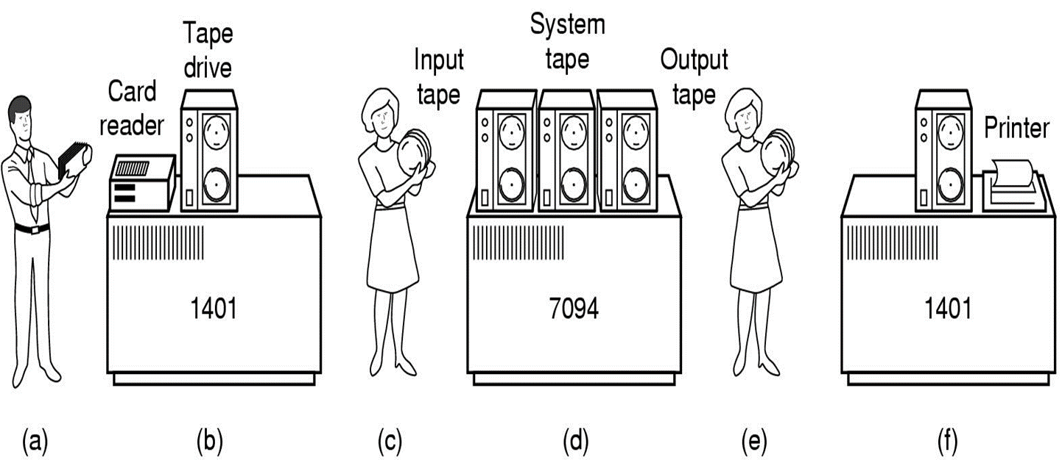
1.1 批处理系统示例
1960年代-1970年代数据处理示例
读取数据卡并制作数据磁带
处理磁带以获取感兴趣的数据
打印报告

Slide 8
1.2 批处理系统的定义
组件为独立的程序；
组件按照先后顺序处理，即只有当一个组件的运行彻底结束，下一个组件才能开始执行。
数据作为一个整体进行传输，这也是"顺序批处理"名称的由来。
组件
组件
组件
Storage
1
Storage
2
Storage
3
Storage
4
Proc 1
Proc 2
Proc 3
source storage
Proc1,Proc2和Proc3为独立组件，并且互不调用
sink storage

Slide 9
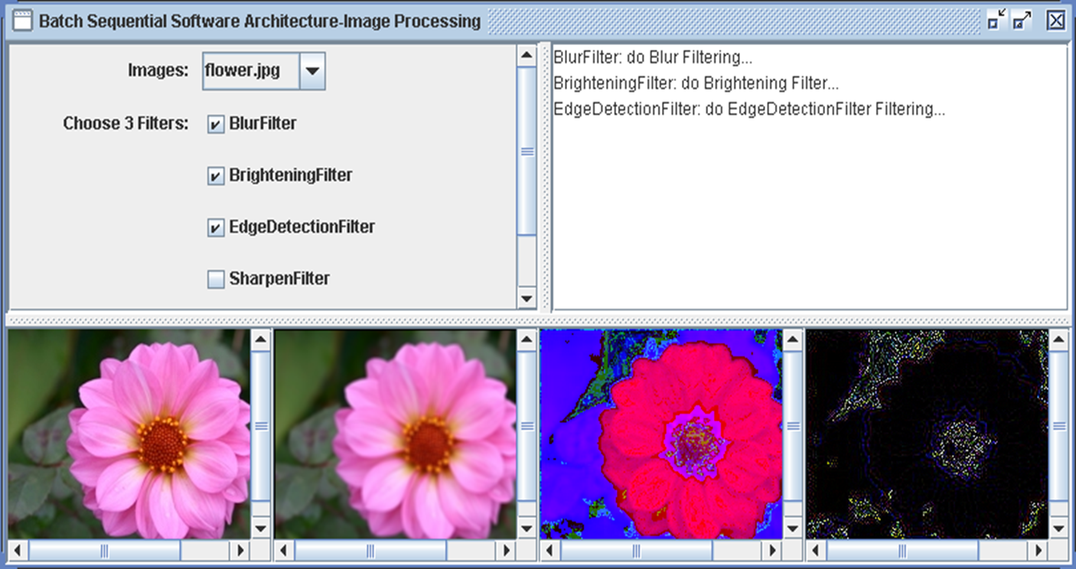
1.3 批处理架构在图像处理中的应用 - GUI

Slide 10
1.3 批处理架构在图像处理中的应用 – 对象逻辑
Blur对象
负责对图像进行平滑滤波，将结果存入T2，同时将内容显示到 GUI上
Sharpen对象
负责对图像进行锐化滤波，将结果存入T3，同时将内容显示到 GUI上
Brighten对象
负责对图像进行量化处理，将结果存入T4，同时将内容显示到 GUI上
EdgeDetect对象
负责对图像进行边缘检测，将结果存入T5，同时将内容显示到 GUI上
img.jpg
newImg.jpg
T2
T3
T4
T1
Blur
Sharpen
Brighten
EdgeDetect
T5
使用顺序批处理架构的数字图像处理软件 对象逻辑图

Slide 11
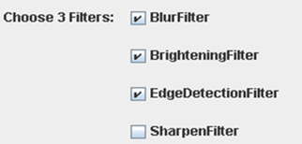
1.3 批处理架构在图像处理中的应用 – 设计类图
ImgProcGUI
BufferedImageOperations
PipeLineBuilder
+filter(BufferedImage src,BufferedImage dst):BufferImage
根据用户选择的图形处理Item，找到对应的处理类
ImgBlur
ImgSharpen
ImageBrighten
ImgEdgeDetector
+filter(src, dst)
+filter(src, dst)
+filter(src, dst)
+filter(src, dst)
使用顺序批处理架构的数字图像处理软件 设计类图

Slide 12
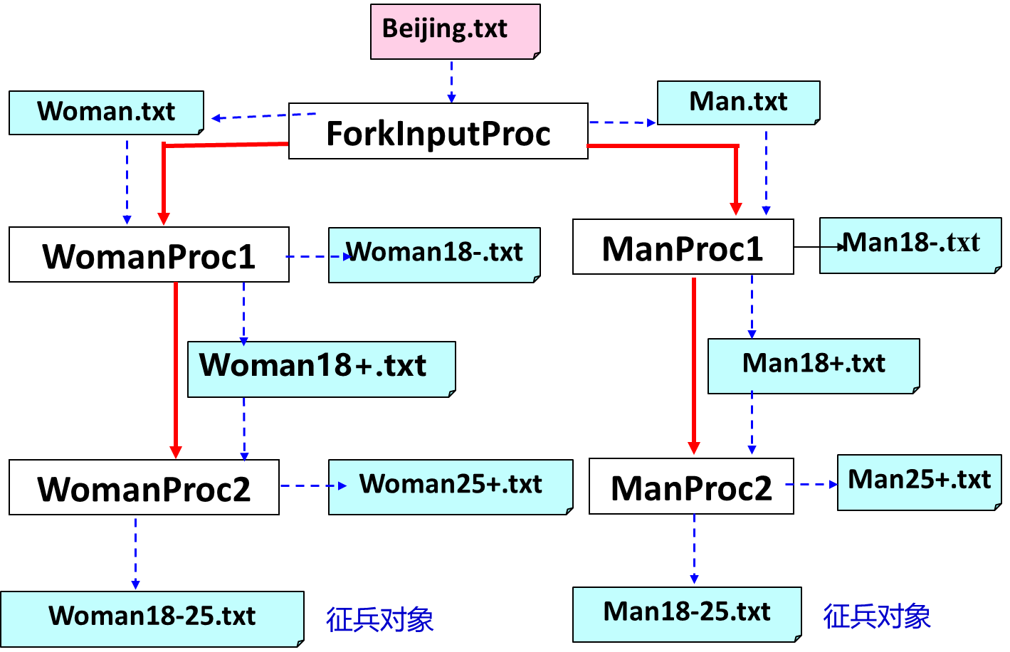
1.4 人口信息处理程序作业 – 需求
将一个大的人口数据文件按照性别、年龄分为多个文件。
使用批处理体系结构进行设计。
人口信息处理程序软件体系结构图

Slide 13
1.4 人口信息处理程序作业 – 设计类图
ClientGUI
AssemblyOfPipeLines
<<interface>>
BatchProcessor
+process()
ForkInputProc
WomanProc1
WomanProc2
ManProc1
ManProc2
+process()
+process()
+process()
+process()
+process()
Your job：写代码实现 WomanProcessor2类，ManProcessor1类 和 ManProcessor2类
评论：批处理架构盛行的年代是70-80年代；其时使用C语言等写各个处理过程，因此各个处理过程是独立的程序。现在使用Java语言进行设计的年代，可以写层次类。

Slide 14
2. 数据流风格之管道过滤架构 Pipes and Filters architecture for Data Flow Style

Slide 15
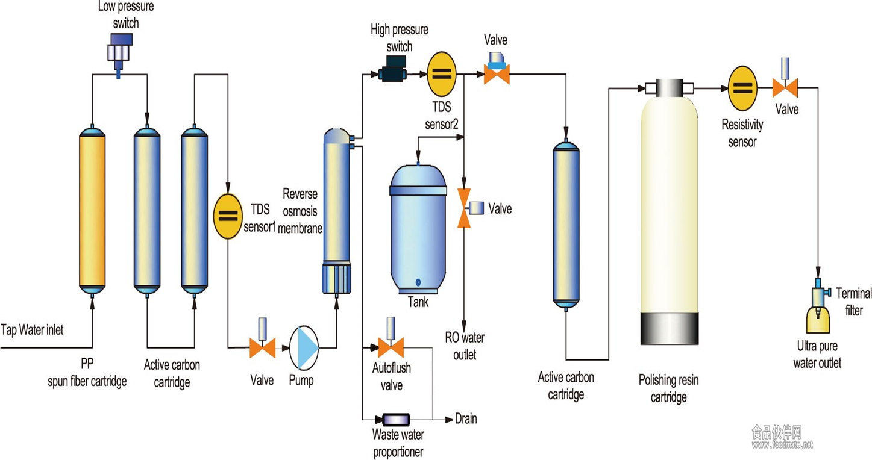
2.1 场景：生产过程中的管道过滤器

Slide 16
2.1 场景：数据处理
管道
过滤器
管道 + 过滤器，实现数据的多步转化
Notes:
管道和过滤器都是组件

Slide 17
2.1 场景：数据处理
UNIX Command Pipelines
root@linux: cat fall.txt win.txt | sort | gzip | mail gdxin@hit.edu
fall.txt
cat
sort
gzip
mail
win.txt

Slide 18
2.2 管道过滤架构模式
组成：Pipes / Filters / Data Source / Data Sink
Filter 完成单步数据处理功能；
Data Source/Data Sink/Filters 以 Pipe 连接；
Pipe 连接相邻元素，前一元素的输出为后一元素的输入
Data
Source
Filter
Filter
Data
Sink
Pipe
Pipe
Pipe

Slide 19
2.3 Java 语言对管道过滤架构模式的支持
Java IO 流分类
按流的方向
按处理数据单位
按角色
输入流
输出流
字节流
（8位二进制）
字符流
（16位二进制）
节点流
处理流

Slide 20
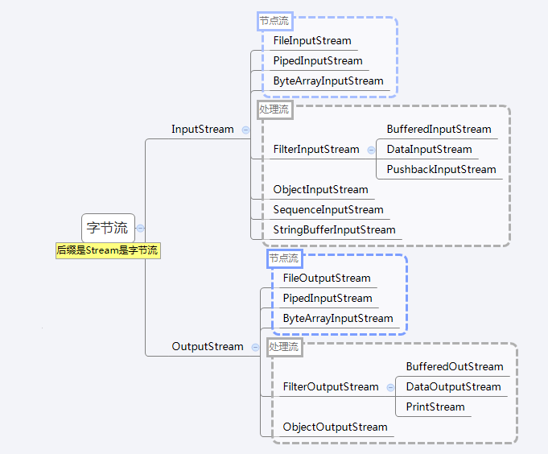
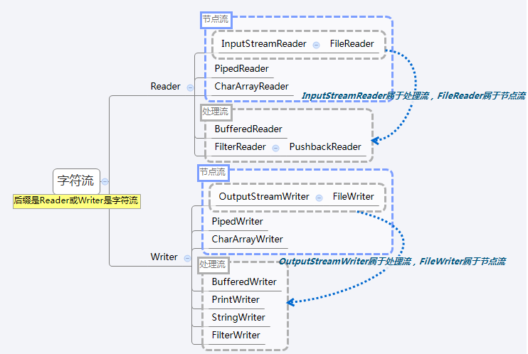
2.3 Java 语言对管道过滤架构模式的支持

Slide 21
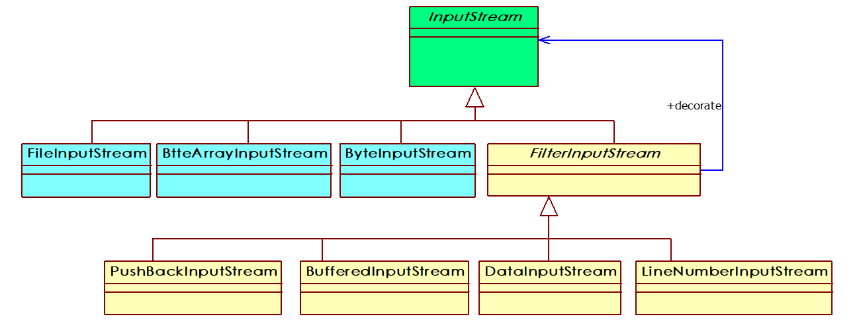
2.3 Java 语言对管道过滤架构模式的支持
Notes:
这里FilterInputStream包含了其父类，这是一个装饰模式，能够不断增强子类的功能

Slide 22
2.3 Java 语言对管道过滤架构模式的支持
数据源
程序
数据宿
浅蓝色表示节点流，黄色表示过滤流/处理流。
本图只表达了Input，程序处理后，Output部分的过滤流类型与Input的类型对应
数据源
程序
数据宿
FileInput
Stream
Buffered
InputStream
LineNumber
InputStream
Driver
Program
LineNumber
OutputStream
Buffered
OutputStream
××
LineNumberInputStream lis = new LineNumberInputStream(new BufferedInputStream(new FileInputStream("1.mp3")));

Slide 23
2.4 管道过滤架构模式例
要求：利用管道过滤器架构，设计一个对整数进行处理的程序，使用4个过滤器
输入 int 型 数据
数据 +100 操作
数据 +200 操作
数据 +300 操作，并输出到屏幕
NumFilter1
NumFilter2
NumFilter3
NumFilter1
Pipe
Pipe
Pipe
使用管道过滤器架构模式的整数处理系统逻辑图

Slide 24
2.4 管道过滤架构模式例 - 理论分析
如何设计过滤器？
Data
Source
Filter
Filter
Data
Sink
Pipe
Pipe
Pipe
Filter
input port 属性 负责存储待处理的数据
porcess() 方法 负责处理数据
output port 属性 负责存储已经处理完的数据
-inputPort
-outputPort
+process()

Slide 25
2.4 管道过滤架构模式例 - 理论分析
如何设计管道？
Data
Source
Filter
Filter
Data
Sink
Pipe
Pipe
Pipe
Pipe组件设计成：
Filter
Filter
Pipe
Pipe
-in: Input Stream
-out: Output Stream
输入端
输出端
+process()
pipe 在过滤器之间传送数据，形成单向流，pipe 可能具有缓冲区；
pipe 需要两个端，左端接前一个 Filter 的输出，右端作为 下一个 Filter 的输入

Slide 26
2.4 管道过滤架构模式例 - 理论分析
如何设计管道？
Filter
Filter
Pipe
左端
右端
对象图
:Filter
:Pipe
:Filter
-inputPort
-outputPort
-in: Input Stream
-out: Output Stream
-inputPort
-outputPort
前一个 Filter 对象的输出，是 Pipe 对象的输入；pipe 对象的输出，是后一个 Filter 的输入。

Slide 27
2.4 管道过滤架构模式例 - 理论分析
过滤器和管道如何调用？
:Pipe
:Filter
:Pipe
:Filter
-in: Input Stream
-out: Output Stream
-inputPort
-outputPort
-in: Input Stream
-out: Output Stream
-inputPort
-outputPort
接下来考虑，谁调用谁？
若 Filter 对象调用 Pipe，Filter 对象需要从前一个 pipe 拉取数据，并将产生的数据主动的推到后一个pipe对象， 此时 Filter 称为主动过滤器

Slide 28
2.4 管道过滤架构模式例 - 理论分析
过滤器和管道如何调用？
:Pipe
:Filter
:Pipe
:Filter
-in: Input Stream
-out: Output Stream
-inputPort
-outputPort
-in: Input Stream
-out: Output Stream
-inputPort
-outputPort
接下来考虑，谁调用谁？
若 Pipe 对象调用 Filter，Pipe 对象需要从前一个 Filter 拉取数据，并将数据主动的推到后一个 Filter 对象，此时Filter称为被动过滤器。

Slide 29
2.4 管道过滤架构模式例 - 理论分析
回到 案例，采用 Filter 主动的方式。
Data
Source
Filter
Filter
Data
Sink
Pipe
Pipe
Pipe
Filter 主动，因此它需要知道两侧的管道，pipe对象通过管道流 PipedReader 和 PipedWriter 对象存储
Filter
Filter
Pipe
-inputPort
-outputPort
具体为
-in:Pipe
-out:Pipe
-in:PipedReader
-out:PipedWriter
+process()
+process():void
-function1()
-function2()

Slide 30
2.4 管道过滤架构模式例 - 设计方案 1
Filter
Pipe
Filter
Pipe
Pipe
#fin:Pipe
#fout:Pipe
-pin:PipedReader
-pout:PipedWriter
+Filter(in:Pipe,out:Pipe)
+process():void
+read():int
+write(c:int):void
+releaseIn():void
+realeaseOut():void
Filter 主动，因此 pipe 中需要提供读写的方法
管道过滤的各个组件是独立的，具有并发性的特征，因此还应该考虑多线程。
NumFilter1
NumFilter2
NumFilter3
NumFilter4
+process():void
+process():void
+process():void
+process():void

Slide 31
2.4 管道过滤架构模式例-设计方案1-回顾多线程
复习多线程
支付宝校招的一道笔试题目，两个线程并发执行如下代码：
a=5； a=a+1; printf("%d",a);
请问得到的结果可能有几种情况？
A .5,5 B.5,6 C.6,6 D.6,7

Slide 32
2.4 管道过滤架构模式例-设计方案1-回顾多线程
线程1
线程2
线程1
线程2
a=5；
a=a+1;
a=5；a=a+1;
a=5；
a=a+1;
a=5； a=a+1;
线程1
线程2
线程2
线程1
a=5；
a=a+1;
a=5；a=a+1;
a=5；
a=a+1;
a=5；
a=a+1;

Slide 33
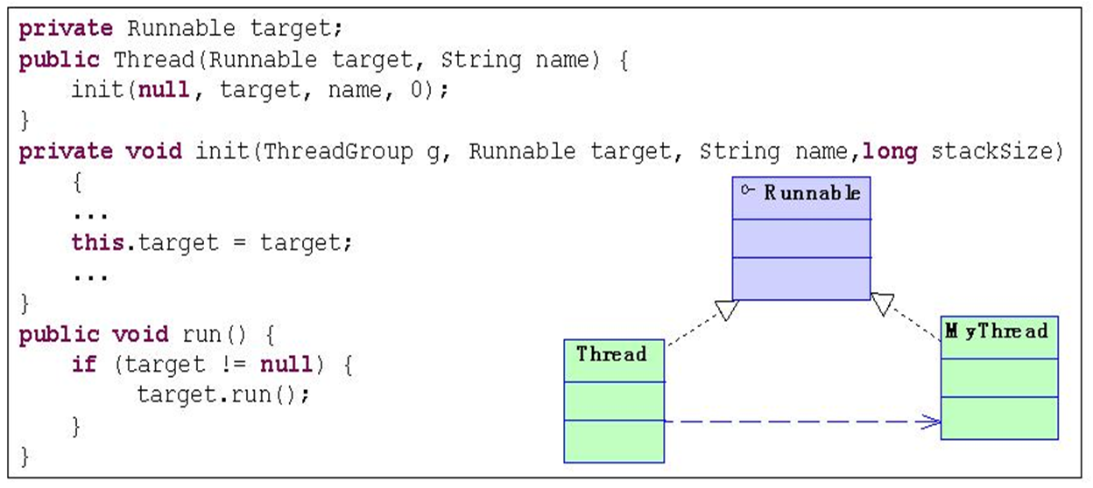
2.4 管道过滤架构模式例-设计方案1-回顾多线程
在Java中有两种方式实现多线程：①继承Thread类；②实现Runnable接口

Slide 34
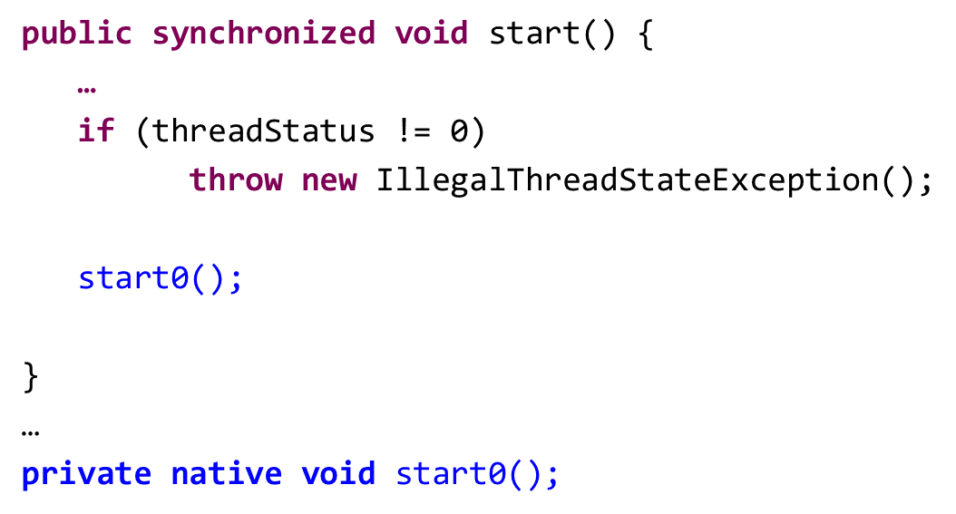
2.4 管道过滤架构模式例-设计方案1-回顾多线程
public class MyThread extends Thread { // 多线程实现方式①
private String name;
public MyThread(String name) { this.name = name; }
public void run() {
for (int i = 0; i < 5; i++) {
System.out.println(name + "运行，i = " + i);
}
}
}
线程体
public class ThreadDemo01 {
public static void main(String args[]) { //主线程
MyThread mt1 = new MyThread("线程A");
MyThread mt2 = new MyThread("线程B");
mt1.start(); // 启动线程
mt2.start(); // 启动
}
}
为何用start()，而不是run()?

Slide 35
2.4 管道过滤架构模式例-设计方案1-回顾多线程
public class MyThread implements Runnable {// 多线程实现方式②
private String name;
public MyThread(String name) { this.name = name; }
public void run() { // 线程体
for (int x = 0; x < 10; x++) {
System.out.println(this.name + "运行，x = " + x);
}
}
}
public interface Runnable {
public void run();
}
继承Thread类时，可以直接从Thread类中使用start()方法;
但是实现的是Runnable接口，而Runnable接口中只有一个run()方法，该如何启动多线程
public class RunnableDemo01 {
public static void main(String args[]) {
MyThread mt1 = new MyThread("线程A ");
MyThread mt2 = new MyThread("线程B ");
Thread t1 = new Thread(mt1);
Thread t2 = new Thread(mt2);
t1.start(); // 启动多线程
t2.start(); // 启动多线程
}
}
Thread类中提供了以下两个构造方法
public Thread(Runnable target)
public Thread(Runnable target，String name)
这两个构造方法都可以接收Runnable的子类实例对象，所以可以依靠此点启动多线程

Slide 36
2.4 管道过滤架构模式例-设计方案1
<<interface>>
Runable
Filter
Pipe
#in:Pipe
#out:Pipe
-in:PipedReader
-out:PipedWriter
+run():void
+Filter(in:Pipe,out:Pipe)
+run():void
+start():void //启动线程
+stop():void //关闭线程
#process():void
+read():int
+write(c:int):void
+releaseIn():void
+realeaseOut():void
采用多线程处理方式
Filter 从左侧 Pipe 中取数据，然后进行处理，处理后的结果推到右侧的 pipe 中。
该套类图是管道过滤架构模式框架的实现基础
NumFilter1
NumFilter2
NumFilter3
NumFilter4
+process():void
+process():void
+process():void
+process():void

Slide 37
2.4 管道过滤架构模式例-设计方案1实现
public abstract class Filter implements Runnable { protected Pipe fin; protected Pipe fout; private boolean isStarted = false; public Filter(Pipe fin, Pipe fout) { this.fin = fin; this.fout = fout; }
public void start() { if (!isStarted) { isStarted = true; Thread thread = new Thread(this); thread.start(); } }
public void stop() { isStarted = false; }
@Override public void run() { process(); } abstract protected void process(); }
run()方法中运行的是线程体，在线程体中调用process()方法，而该方法在不同的子类中实现

Slide 38
2.4 管道过滤架构模式例-设计方案1实现
public class Pipe { private PipedOutputStream pOut; private PipedInputStream pIn; public Pipe() throws IOException { pOut = new PipedOutputStream(); pIn = new PipedInputStream(pOut); //直接对接 } public void write(int c) throws IOException { pOut.write(c); } public int read() throws IOException { return pIn.read(); } public void releaseOut() throws IOException { pOut.flush(); pOut.close(); } public void releaseIn() throws IOException { pIn.close(); } }

Slide 39
2.4 管道过滤架构模式例 - 设计方案1实现
public class NumFilter1 extends Filter { public NumFilter1(Pipe fin, Pipe fout) { super(fin, fout); } @Override protected void process() { try { for (int i = 0; i < 100; i++) { synchronized (this) { fout.write(i); System.out.println("Filter1 writing = " + i); Thread.sleep(1000); } } fout.write(-1); } catch (Exception e) { e.printStackTrace(); } } }

Slide 40
2.4 管道过滤架构模式例 - 设计方案1实现
public class NumFilter2 extends Filter { // 构造方法略 @Override protected void process() { try { while (true) { synchronized (this) { int c = fin.read(); if (c != -1) { System.out.println("Filter2 reading = " + c); int m = c + 100; fout.write(m); System.out.println("Filter2 writing =" + m); Thread.sleep(1000); } else { return; } } //sync } } catch (Exception e) { e.printStackTrace(); } } }

Slide 41
2.4 管道过滤架构模式例 - 设计方案1实现
public class NumFilter3 extends Filter { // 构造方法略 @Override protected void process() { try { while (true) { synchronized (this) { int c = fin.read(); if (c != -1) { System.out.println("Filter3 reading = " + c); int m = c + 200; fout.write(m); System.out.println("Filter3 writing =" + m); Thread.sleep(1000); } else { return; } } //sync } } catch (Exception e) { e.printStackTrace(); } } }

Slide 42
2.4 管道过滤架构模式例 - 设计方案1实现
public class NumFilter4 extends Filter { // 构造方法略 @Override protected void process() { try { while (true) { synchronized (this) { int c = fin.read(); if (c != -1) { int m = c + 400; System.out.println("Filter4 reading = " + c); Thread.sleep(1000); } else { return; } } //sync } } catch (Exception e) { e.printStackTrace(); } } }

Slide 43
2.4 管道过滤架构模式例 - 设计方案1实现
Filter2 reading = 0
Filter1 writing = 0
Filter2 writing =100
Filter3 reading = 100
Filter3 writing =300
Filter1 writing = 1
Filter4 reading = 300
Filter1 writing = 2
Filter2 reading = 1
Filter2 writing =101
Filter3 reading = 101
Filter3 writing =301
Filter1 writing = 3
Filter2 reading = 2
Filter2 writing =102
Filter3 reading = 102
Filter3 writing =302
Filter1 writing = 4
Filter4 reading = 301
Filter2 reading = 3
Filter2 writing =103
public class TestFilter { public static void main(String[] args) { //构造管道 Pipe pipe1 = new Pipe(); Pipe pipe2 = new Pipe(); Pipe pipe3 = new Pipe(); //构建过滤器，并设定好进出的管道 Filter nf1 = new NumFilter1(null, pipe1); Filter nf2 = new NumFilter2(pipe1, pipe2); Filter nf3 = new NumFilter3(pipe2, pipe3); Filter nf4 = new NumFilter4(pipe3, null); //启动线程 nf1.start(); nf2.start(); nf3.start(); nf4.start(); } }

Slide 44
2.5 管道过滤架构模式例 - 设计方案2
回到 案例，采用 Pipe 主动的方式。
Data
Source
Filter
Filter
Data
Sink
Pipe
Pipe
Pipe
Pipe 主动，因此它需要知道两侧的过滤器，通过read() 读前一个filter， write()写后一个filter
Pipe
Pipe
Filter
-in: Input Stream
-out: Output Stream
-in:Filter
-out:Filter
#in:PipedReader
#out:PipedWriter
优化为
+process()
+process():void
+read():int
+write(c:int):void

Slide 45
2.5 管道过滤架构模式例 - 设计方案2
<<interface>>
Runable
Pipe
Filter
-in:Filter
-out:Filter
#in:PipedReader
#out:PipedWriter
-isStarted:boolean
+run():void
+Pipe(in,out)
+run():void
+start():void
+process():void
+read():int
+write(c:int):void
+work(c:int):void
参考P218例6.10 及设计方案1 自行实现。
NumFilter1
NumFilter2
NumFilter3
NumFilter4
+work(c:int):void
+work(c:int):void
+work(c:int):void
+work(c:int):void
Pipe 从左侧 Filter 中取数据，然后进行处理，处理后的结果推到右侧的 Filter 中。

Slide 46
总结：批处理与管道过滤架构模式的对比
Batch Sequential
相似之处：
处理过程互不调用
人机交互差
浪费内存
tape
tape
tape
tape
report
Validate
sort
update
report
tape
Pipe and Filter
stream
stream
stream
Stream
Filter
Filter
Filter
区别1： 数据处理方式不同
顺序批处理架构模式，数据以 块状 形式传输
管道过滤器架构模式，数据以 流 形式传输
区别2：所处理的数据量不同
顺序批处理架构模式，数据量是 有限的
管道过滤器架构模式，数据量是 无限的

Slide 47
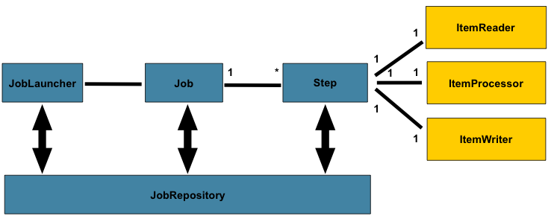
Spring 对管道过滤的支持
Spring Batch
每个作业 Job 有一个到多个步骤 Step，每个步骤都只有一个 ItemReader，一个 ItemProcessor和一个 ItemWriter；
需要作业启动器 JobLauncher，并且需要存储有关当前正在运行的进程的元数据 JobRepository。
https://docs.spring.io/spring-batch/reference/index.html

Slide 48
Thanks

